Slide 1
Однонаправленный связный список. Структура списка и операции над его элементами

Slide 2
Динамические переменные.
Стандартные типы данных (integer, double, boolean, char) явля­ются статическими. Область памяти для их размещения выде­лется на стадии компиляции. Перераспределение ее на стадии выполнения программы не допускается. Поэтому, в частности, приходится резервировать, например для массивов, максима­льно возможный в задаче его размер.
Выделение памяти для переменных на стадии выполнения программы возможно с использованием нового типа данных — указателей (ссылок). Значением указателя (переменной ссы­лочного типа) является адрес области памяти (первой ячейки) на переменные заданного базового типа. Итак, не значение пе­ременной (величины), а адрес памяти, в которой находится пере­менная (принцип косвенной адресации).

Slide 3
Динамические переменные.
Для указателей область памяти выделяется статически (как обычно), а для переменных, на которые они указывают, — динамически, т. е. на стадии вы­полнения программы (они и называются динамическими). Для хранения динамических переменных выделяется специальная область памяти, называемая «кучей». Работая с указателями, мы работаем с адресами величин, а не с их именами.
Для объявления указателей (переменных ссылочного типа) используется специальный символ «^», после которого указы­вается тип динамической (базовой) переменной.

Slide 4
Динамические переменные.
Зарезервированное слово Nil обозначает константу ссылочного типа, которая никуда не указывает.
Выделение оперативной памяти (в «куче» (heap)) для динамической переменной базового типа осуществляется с помощью процедуры New(x), где x – указатель.
Обращение к динамическим переменных выполняется по правилу:
<имя переменной>^, например: x^ := 15.
Процедура Dispose(x) освобождает память, выделенную динамической переменной. При этом значение указателя становится Nil.

Slide 5
Динамические переменные.
type
ss = ^integer;
var
x, y: ss;
a: ^real;
begin
new(x);
x^ := 100;
write(x^);
dispose(x);
end.

Slide 6

Связный список (англ. linked list)
Связный список— некоторая последовательность элементов, которые связаны друг с другом логически. Логический порядок прохождения элементов определяется с помощью ссылок, при этом он может не совпадать с физическим порядком размещения элементов в памяти компьютера.
Доступ к элементам списка осуществляется последовательно, т. е. чем дальше в структуре расположен элемент, тем дольше к нему по времени будет осуществляться доступ.
Список состоит из узлов (англ. nodes). Каждый узел включает две части: информационную (непосредственные данные, принадлежащие элементу) и ссылочную (указатель/ссылка на следующий и/или предыдущий узел).
ФПМИ БГУ

Slide 7
В односвязном, или однонаправленном связном, списке (англ. singly linked list) каждый узел содержит ссылку на следующий узел. Для последнего узла эта ссылка обычно является нулевой.
По односвязному списку можно передвигаться только в сторону конца списка. Узнать адрес предыдущего элемента, опираясь на содержимое текущего узла, невозможно.
x₁
x₂
x₃
x₁
x₂
x₃
В двусвязном, или двунаправленном связном, списке (англ. doubly linked list) ссылки в каждом узле указывают на предыдущий и на последующий узел.
Как и односвязный список, двусвязный допускает только последовательный доступ к элементам, но при этом даёт возможность перемещения в обе стороны. В таком списке проще производить удаление и перестановку элементов, так как легко получить доступ ко всем элементам списка, ссылки которых направлены на изменяемый элемент.
При работе со списком вводятся дополнительные ссылки на первый и последний элемент списка. Будем называть их head («голова») и tail («хвост»).
ФПМИ БГУ

Slide 8
Чаще всего узлы списка размещают в динамической памяти, при этом в качестве значений ссылок используются адреса узлов.
x₁
x₂
x₃
head
tail
Альтернативный способ — использовать для хранения информации обычные массивы, тогда в качестве значений ссылок будут выступать индексы (порядковые номера элементов массива).
0 | 1 | 2 | 3 | 4
A | E | L | N | E
-1 | 2 | 4 | 0 | 3
list[i]
head=1
next[i]
tail=0
ФПМИ БГУ

Slide 9
Добавление элемента
задана ссылка на элемент, после которого выполняется добавление
Удаление элемента
задана ссылка на элемент, который предшествует удаляемому
y
p
x₁
x₂
x₃
x₁
x₂
x₃
p
y
x₁
x₂
x₃
x₁
x₂
x₃
p
p
ФПМИ БГУ

Slide 10
Время выполнения базовых операций
Рекомендация
В результате выполнения базовых операций необходимо придерживаться правила:
ранее вставленные элементы никуда не перемещаются, их адреса в памяти не меняются.
1. Поиск элемента по ключу x:
2. Добавление элемента
задана ссылка на элемент, после которого выполняется добавление
3. Удаление элемента
задана ссылка на элемент, который предшествует удаляемому
ФПМИ БГУ

Slide 11
Однонаправленный связный список.
Списком называется структура данных, каждый элемент которой посредством указателя связывается со следующим элементом. Из определения следует, что каждый элемент списка содержит как минимум одно поле данных (например, data : integer), и поле ссылки на следующий элемент (например, next). Поле ссылки последнего элемента имеет значение Nil. Указатель на начало списка (первый элемент) является значением отдельной переменной.

Slide 12
Однонаправленный связный список.
Пример элемента списка:
type
list = ^item;
item = record
data : integer;
next : list;
end;
var
first, last : list;

Slide 13
Однонаправленный связный список.
Основные операции с элементами списка:
просмотр элементов списка;
вставка элемента в список;
удаление элемента из списка.
Просмотр элементов списка:
procedure print(p : list);
begin
while p <> Nil do begin
write(p^.data, ' '); p := p^.next;
end;
end;

Slide 14
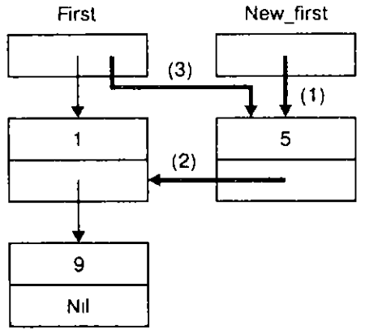
Однонаправленный связный список.
Вставка элемента в список возможна логически в его начало, конец и середину. Разберем эти случаи. Вставка в начало списка имеет вид:
procedure Insert_Front(var p1 : list; var p2: list; x : integer);
var temp : list;
begin
new(temp); if last = Nil then p2 := temp;
temp^.next := p1; temp^.data := x;
p1 := temp;
end;

Slide 15
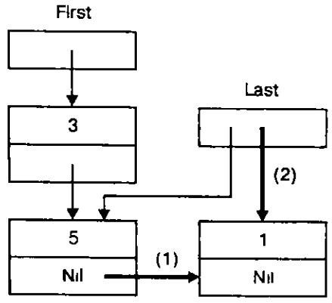
Однонаправленный связный список.
Вставка элемента в конец списка (можно сделать реализацию без указателя last, но она медленнее):
procedure Insert_Back(var p1 : list; var p2 : list; x : integer);
var temp : list;
begin
new(temp); temp^.next := Nil; temp^.data := x;
if p2 = Nil then begin p1 := temp; p2 := temp; end
else begin p2^.next := temp; p2 := temp; end;
end;

Slide 16
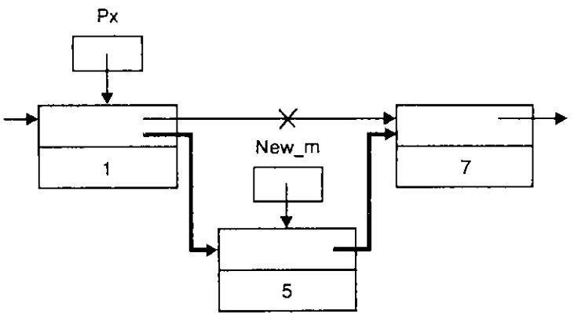
Однонаправленный связный список.
Вставка элемента в середину списка:
procedure Insert_Middle(var p1 : list; n : integer; x : integer);
var
temp, p : list;
i : integer;
begin
new(temp); temp^.data := x;
p := p1; for i := 1 to n - 2 do p := p^.next;
temp^.next := p^.next; p^.next := temp;
end;

Slide 17
Однонаправленный связный список.
Удаление элемента из начала списка:
procedure Del_Front(var p1: list; var p2: list);
var temp : list;
begin
temp := p1; p1 := p1^.next; Dispose(temp);
if p1 = Nil then p2 := Nil;
end;

Slide 18
Однонаправленный связный список.
Удаление элемента из конца списка:
procedure Del_Back(var p1 : list; var p2 : list);
var temp : list;
begin
temp := p1; while temp^.next^.next <> Nil do temp := temp^.next;
p2 := temp; Dispose(temp^.next); temp^.next := Nil;
end;

Slide 19
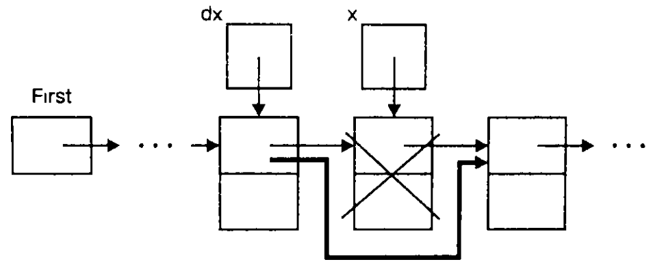
Однонаправленный связный список.
Удаление элемента из середины списка:
procedure Del_Middle(var p1 : list; n : integer);
var
temp, temp2 : list;
i :integer;
begin
temp := p1; for i := 1 to n - 2 do temp := temp^.next;
temp2 := temp^.next; temp^.next := temp^.next^.next; Dispose(temp2);
end;

Slide 20
Однонаправленный связный список.
Пример списка на массивах:
var
data, next: array[0..10000] of integer;
first, last : integer;

Slide 21
Стек (англ. stack)
Если при добавлении и исключении элементов реализуется принцип «последним пришёл — первым вышел» (англ. LIFO — last in first out), то такой абстрактный тип данных называют стеком.
Push(x)
1. Init() — создание пустого стека;
Pop()
Базовые операции:
2. IsEmpty() — проверка стека на пустоту; возвращается значение «истина», если стек пуст, и «ложь» в противном случае;
3. Push(x) — добавление элемента x; заданный элемент добавляется на вершину стека
4. Pop() — удаление элемента из стека; выполняется при условии, что стек не пуст, поэтому сначала надо убедиться в этом, а затем — извлечь с вершины стека последний занесённый в него элемент.
Реализация интерфейса:
Моделирование стека выполняется на динамическом массиве и на связном списке. Если наибольшее число элементов, которые будут одновременно находиться в стеке, заранее известно, то можно использовать и статический массив.

Slide 22
Очередь (англ. queue)
Если при добавлении и исключении элементов реализуется принцип «первым пришёл — первым вышел» (англ. FIFO — first in first out), то такой абстрактный тип данных называют очередью.
1. Init() — создание пустой очереди;
2. IsEmpty() — проверка очереди на пустоту;
Enqueue(x)
Dequeue()
Базовые операции:
3. Enqueue(x) — добавление элемента x; заданный элемент добавляется в конец очереди
4. Dequeue() — удаление элемента из очереди; элемент удаляется из начала очереди; операция выполняется при условии, что очередь не пуста, поэтому сначала надо убедиться в этом, а затем — извлечь элемент.
Реализация интерфейса:
Наиболее простые способы моделирования очереди:
на статическом массиве (кольцевая очередь) и на связном списке.
ФПМИ БГУ

Slide 23
Двухсторонняя очередь (англ. double-ended queue, или deque)
Двухсторонняя очередь— обобщение очереди, где добавление и удаление элементов возможно с обоих концов.
Таким образом, интерфейсы стека и очереди являются частным случаем интерфейса двухсторонней очереди.
1.PushBack (x) — заданный элемент x добавляется в конец очереди;
2.PushFront (x) —заданный элемент x добавляется в начало очереди;
3.PopBack () — удаление элемента из конца очереди;
4.PopFront() — удаление элемента из начала очереди;
5.IsEmpty ()— проверка наличия элементов.
6.Clear ()— очистка.
Базовые операции:
tail
head
PushBack (x)
PushFront (x)
PopBack ()
PopFront ()
ФПМИ БГУ

Slide 24
Источники
Окулов С.М. Основы программирования. – М. ЮНИМЕДИАСТАЙЛ, 2002. – 424 с.: ил.

